Slide 1
Тема 6. Организационные формы инновационной деятельности

Slide 2
6.1. Сущность инновационной инфраструктуры: задачи и цели ее создания

Slide 3
Одним из важнейших условий успешного развития инновационной деятельности является наличие соответствующей инновационной инфраструктуры
ЗАКОН РЕСПУБЛИКИ БЕЛАРУСЬ 10 июля 2012 г. № 425-З «О государственной инновационной политике и инновационной деятельности в Республике Беларусь»
Инновационная инфраструктура – совокупность субъектов, осуществляющих материально-техническое, финансовое, организационно-методическое, информационное, консультационное и иное обеспечение инновационной деятельности
Субъект инновационной инфраструктуры – юридическое лицо, предметом деятельности которого является содействие осуществлению инновационной деятельности и которое зарегистрировано в качестве субъекта инновационной инфраструктуры в порядке, установленном законодательством

Slide 4
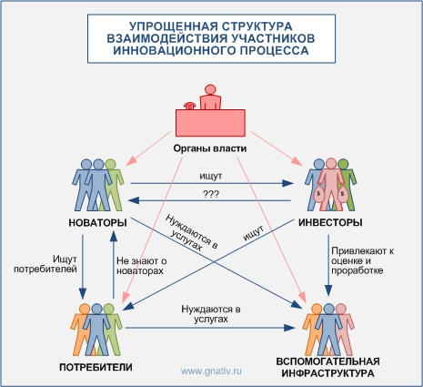

Slide 5
Инновационная инфраструктура состоит из следующих взаимоувязанных элементов
1. Организационные структуры
Обеспечивают поддержку малых научных и инновационных фирм
2. Финансово-кредитные институты
Обеспечивают аккумуляцию ресурсов и их распределение по субъектам инновационной деятельности, а также финансовую поддержку перспективных проектов
3. Страховые компании
Обеспечивают снижение потерь от рисковых операций, а также привлечение инвестиций в научно-техническую сферу
4. Информационные сети
Позволяют определить перспективные направления развития инновационной деятельности, технологический трансфер
5. Система сервисного обслуживания
Осуществляют экспертизу проектов, консалтинг, инжиниринг, аудит, рекламу и другие услуги

Slide 6
Элементами организационной инновационной инфраструктуры являются:
Выделяют три группы технопарковых структур:
Инкубаторы;
Технопарки;
Технополисы.

Slide 7
Инфраструктура научно-технической и инновационной деятельности должна представлять собой комплекс следующих взаимосвязанных задач:
информационное обеспечение;
экспертиза (включая государственную);
финансово-экономическое обеспечение;
производственно-технологическая поддержка создания новой конкурентоспособной наукоемкой продукции и высоких технологий и их практического освоения;
сертификация наукоемкой продукции и предоставления осваивающим и производящим ее предприятиям услуг в области метрологии, стандартизации и контроля качества;
продвижение научно-технических разработок и наукоемкой продукции на региональные, межрегиональные, республиканский и зарубежные рынки, включающего маркетинг, рекламную и выставочную деятельность, патентно-лицензионную работу и защиту интеллектуальной собственности;
подготовка и переподготовка кадров для научно-технической и инновационной деятельности в условиях рыночной экономики, включая обучение целевых «менеджерских команд» для управления реализацией конкретных предпринимательских проектов;
координация и регулирование развития научно-технической и инновационной деятельности, позволяющей через экономические методы и информационное воздействие управлять этими видами деятельности

Slide 8
Инновационная инфраструктура – система экономических субъектов, которые непосредственно не участвуют в инновационной деятельности, но обеспечивают общие условия для ее эффективной реализации
УКАЗ ПРЕЗИДЕНТА РЕСПУБЛИКИ БЕЛАРУСЬ 3 января 2007 г. № 1
Об утверждении Положения о порядке создания субъектов инновационной инфраструктуры
К субъектам инновационной инфраструктуры относятся
Технопарки
Центры трансфера технологий
Венчурные организации
Иные юридические лица в случаях, предусмотренных законодательными актами

Slide 9
Об утверждении Положения о порядке создания субъектов инновационной инфраструктуры Основные реквизиты: Указ от 03.01.2007 № 1 Президент Республики Беларусь Источник опубликования: Национальный реестр правовых актов Республики Беларусь, 10.01.2007, № 5
В качестве субъектов инновационной инфраструктуры могут быть зарегистрированы юридические лица, представившие в Государственный комитет по науке и технологиям документы и осуществляющие или планирующие осуществлять виды деятельности по направлениям, предусмотренным в настоящем Положении для соответствующего субъекта инновационной инфраструктуры.
Для регистрации в качестве субъекта инновационной инфраструктуры юридическое лицо представляет в ГКНТ заявление с приложением:
копии документа, подтверждающего государственную регистрацию юридического лица, заверенной его руководителем, с предъявлением оригинала указанного документа;
бизнес-проекта, который предлагается к реализации в течение не менее трех лет.
Данный бизнес-проект должен содержать:
сведения о поставленных целях и решаемых задачах,
предусматривать конкретные мероприятия по осуществлению и развитию соответствующих направлений деятельности,
виды и объемы предполагаемых к реализации товаров (работ, услуг, имущественных прав на объекты интеллектуальной собственности),
обоснование необходимости их реализации,
ожидаемое поступление выручки от этой реализации.

Slide 10
Инновационная инфраструктура: субъекты

Slide 11
Интегральная оценка инновационного развития регионов Республики Беларусь за 2011−2012 гг.
Курс развития инновационной деятельности в Витебской определен следующими нормативно-правовыми документами:
Программой социально-экономического развития Витебской области на 2011-2015 годы.
Региональной научно-технической программой «Разработка и освоение новых видов конкурентоспособной продукции, ресурсосберегающих технологий, оборудования и мер, обеспечивающих повышение эффективности функционирования отраслей экономики Витебской области (РНТП «Инновационное развитие Витебской области») на 2011-2015 годы.
Региональной программой инновационного и инвестиционного развития Витебской области на 2011–2015 годы.

Slide 12
Действующие субъекты инновационной инфраструктуры в 2015 году в Витебской области
Технопарки РИУП «Научно-технологический парк Витебского государственного технологического университета» и РИУП «Научно-технологический парк Полоцкого государственного университета»;
Центр трансфера технологий ОДО «Витебский бизнес-центр»;
Коммунальное консалтинговое унитарное предприятие «Витебский областной центр маркетинга»;
СЭЗ «Витебск», обеспечивающая благоприятные условия для привлечения новых и высоких технологий и передового зарубежного опыта в производстве товаров и услуг;
В рамках Государственной программы инновационного развития Республики Беларусь на 2011–2015 годы, намечено формирование инновационного нефтехимического кластера в г. Новополоцке (ядро — ОАО «Нафтан» и УО «Полоцкий государственный университет», Научно-исследовательский институт физико-химических проблем БГУ);
Строительство в г. Витебске бизнес-центра «Витебская силиконовая долина — Парк информационных и инновационных технологий»;
Строительство инкубаторов малого предпринимательства в городах Полоцке и Орше.

Slide 13
6.2. Инновационные предприятия и инновационные объединения

Slide 14
Методологической базой классификации инновационных предприятий (ИП) является:
профиль их деятельности;
концепция видов специализации (экономической ориентации) звеньев организационной структуры;
количество стадий жизненного цикла новшества, на которых работает ИП.
Наиболее совершенная структура классификации видов ИП среди прочих представлена в исследованиях российского ученого-экономиста А.И. Афоничкина в теории общего менеджмента (таблица 6.1)

Slide 15
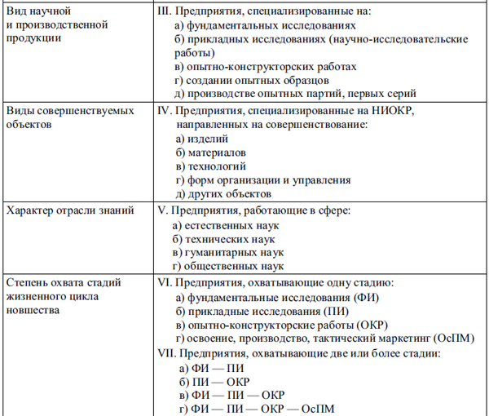
Таблица 6.1 - Классификация ИП (по Афоничкину)

Slide 16
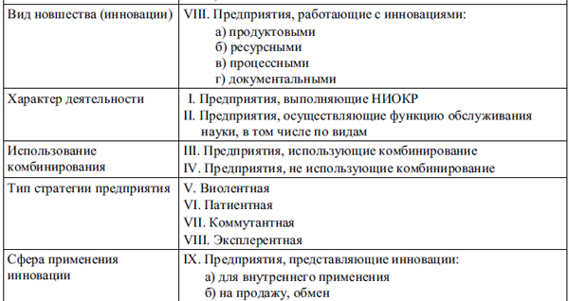
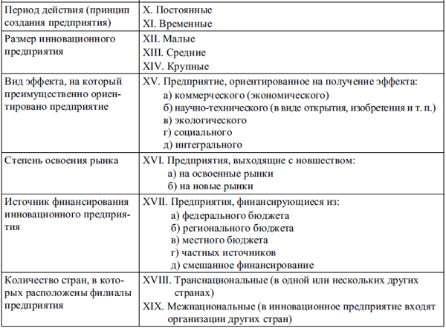

Slide 17
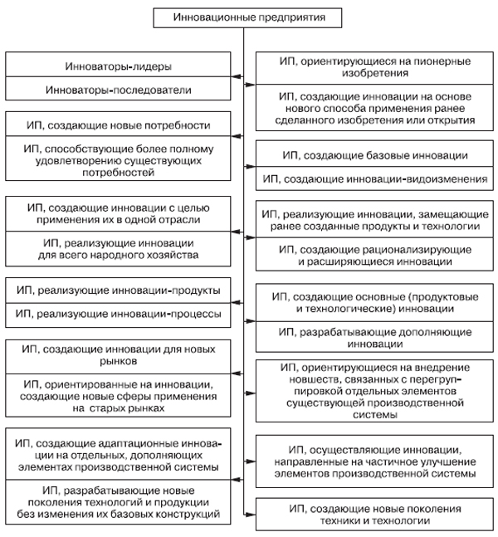
ИП так же можно классифицировать по характеру инновационной деятельности по А.Ю. Юданову

Slide 18
Существует так же подход к классификации ИП, когда они рассматриваются, в качестве организационных систем по Евграфовой И.Ю. и Красильниковой Е.О.
Классификационный тип | Характеристика
Маркетинговая организация | занимается сегментацией рынка, определением рынка сбыта, рекламой и т. д.
НИОКР, исследовательские центры | занимаются научной и экспериментальной деятельностью, разработкой новшеств, их апробацией
Проектно-конструкторская организация (конструкторское бюро) | претворяет в действительность конструкторские разработки и осуществляет проектирование идей, проводящая экспериментальные и испытательные работы по созданию образцов изделий по их конкурентоспособности
Проектно-технологическая организация | занимается разработкой и изготовлением технологических систем производства изделий с минимизацией расходов ресурсов и уровнем высокого качества изделий
Строительно-монтажная организация | осуществляет разработку проектно-сметной документации на объекты капитального строительства в связи с внедрением новых технологий
Компания материального обеспечения производства | производит нормирование и анализ эффективности использования материалов и ресурсов
Предприятие (компания, фирма) | организация, занимающаяся освоением производства новой продукции, серийным производством и сбытом готовой продукции
Сервисная организация | организация, занимающаяся управлением качества сервиса продукции от изготовителя до ее потребителя
Ремонтная организация | организация, занимающаяся по договору с потребителями техническим обслуживанием и ремонтами продукции
Научные парки | специализированные инновационные компании с местом дислокации около значительных научных центров, таких как университеты, институты
Корпорация | союз самостоятельных промышленных фирм и научных учреждений для увеличения эффективности деятельности
Финансово-промышленная группа | организационная структура, которая объединяет промышленные предприятия, банки, торговые организации для повышения конкурентоспособности товаров и услуг
Холдинг | объединение нескольких компаний, осуществляющих одинаковый вид деятельности, вокруг головной (главного центра)
Технопарк | компактно расположенный комплекс, основной функцией которого является ускоренное внедрение новшества в материальную сферу
Технополис | единая научно-производственная и учебная, а также жилая и культурно-бытовая зона, объединенная вокруг научного центра и обеспечивающая непрерывный инновационный цикл на базе научных исследований

Slide 19
Научно-технологические парки: структура, технология создания и эффективность функционирования
Научно-технологический парк (технопарк) – субъект инновационной инфраструктуры, имеющий среднесписочную численность работников до 100 человек, целью деятельности которого являются содействие развитию предпринимательства в научной, научно-технической, инновационной сферах и создание условий для осуществления юридическими лицами и индивидуальными предпринимателями, являющимися резидентами технопарка, инновационной деятельности

Slide 20
Технопарк ведет учет резидентов технопарка и осуществляет контроль за их деятельностью
Резидент научно-технологического парка – юридическое лицо со среднесписочной численностью работников до 100 человек, индивидуальный предприниматель, использующие в соответствии с законодательством движимое и недвижимое имущество научно-технологического парка, в том числе помещения различного функционального назначения, осуществляющие инновационную деятельность
Об утверждении Положения о порядке создания субъектов инновационной инфраструктуры
Основные реквизиты: Указ от 03.01.2007 № 1 Президент Республики Беларусь
Источник опубликования: Национальный реестр правовых актов Республики Беларусь, 10.01.2007, № 5
Юридическое лицо, индивидуальный предприниматель приобретают статус резидента технопарка со дня наступления одного из следующих событий:
заключения договора об аренде (субаренде) зданий, сооружений и помещений, принадлежащих технопарку;
заключения договора о безвозмездном пользовании зданиями, сооружениями и помещениями, принадлежащими технопарку

Slide 22
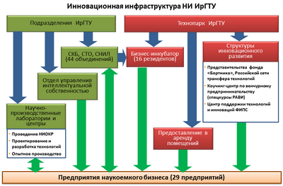

Slide 23
Основное направление деятельности технопарка – оказание поддержки резидентам технопарка, в том числе путем:
содействия в создании производств по выпуску новой или усовершенствованной продукции, освоении новой или усовершенствованной технологии для их реализации на рынке;
содействия в осуществлении внешнеэкономической деятельности в целях продвижения инноваций на внешний рынок (экспорт);
предоставления на договорной основе движимого и недвижимого имущества, в том числе помещений различного функционального назначения;
оказания услуг по подготовке бизнес-планов инновационных проектов;
организации и проведения маркетинговых исследований;
содействия в привлечении инвестиций, поиске инвесторов и (или) деловых партнеров;
информационного продвижения новшеств посредством организации участия субъектов инновационной деятельности в проведении выставок, ярмарок, конференций и других мероприятий, изготовления рекламно-информационной продукции.

Slide 24
Статья 142 Ставки налога на прибыль Налогового кодекса Республики Беларусь
Об утверждении Положения о порядке создания субъектов инновационной инфраструктуры
Центр трансфера технологий – организация со среднесписочной численностью работников до 100 человек, целью которой является обеспечение передачи инноваций из сферы их разработки в сферу практического использования
проведение исследований конъюнктуры рынка по выявлению возможностей введения в гражданский оборот новшеств;
оказание услуг в целях обеспечения правовой защиты новшеств;
оказание инженерно-консультационных и проектных услуг (инжиниринговых услуг);
оказание услуг по подготовке бизнес-планов инновационных проектов;
содействие в привлечении инвестиций, поиске инвесторов и (или) деловых партнеров;
оказание услуг по управлению инновационными проектами;
оказание услуг по информационному продвижению новшеств посредством организации участия субъектов инновационной деятельности в проведении выставок, ярмарок, конференций и других мероприятий, изготовления рекламно- информационной продукции.
Научно-технологические парки, центры трансфера технологий, резиденты научно-технологических парков уплачивают налог на прибыль по ставке 10 процентов.

Slide 25
Инновационные бизнес-инкубаторы: понятие, структура, выполняемые функции
Бизнес-инкубатор — объект инфраструктуры поддержки субъектов малого предпринимательства, инновационных (венчурных) фирм, осуществляющий поддержку предпринимателей на ранней стадии их деятельности путем предоставления в аренду нежилых помещений и оказания консультационных, бухгалтерских, юридических, маркетинговых и прочих услуг.
Концепция бизнес-инкубатора не предполагает долговременных или безвременных договоров об аренде. Договор обычно заключают на срок не более 3 лет. Предполагается, что уже через год пребывания в нем начинающий предприниматель будет способен самостоятельно развивать свое дело, а его место в инкубаторе должен занять другой новичок
В первый год аренды она должна быть максимально благоприятной для предпринимателя (от 50% до 70% от рыночной цены). Арендная плата, как правило, включает:
предоставление всех коммуникаций, подключение телефона;
использование совместных помещений (кухни, комнаты для переговоров и т.д.);
предоставление копировальной техники;
использование секретаря и ежедневное почтовое обслуживание.

Slide 26
Инновационные бизнес-инкубаторы: понятие, структура, выполняемые функции
Наряду со льготными условиями аренды помещений, особенностью бизнес-инкубаторов является также сервисное обслуживание начинающих предпринимателей:
подготовку учредительных документов и регистрацию юридических лиц;
централизованная бухгалтерия для начинающих предпринимателей;
консультационные услуги, бизнес-планирование;
помощь в проведении маркетинговых исследований;
поиск инвесторов и посредничество в контактах с потенциальными деловыми партнерами;
поддержка при решении административных и правовых проблем (составление типовых договоров);
приобретение и предоставление информации по актуальным вопросам (специализированная печатная продукция);
повышение образовательного уровня в рамках предпринимательской деятельности.

Slide 27
Существуют фирмы-инкубаторы трех типов
Первый тип ― бесприбыльные. Они самые многочисленные. Субсидируются местными органами власти и организациями, заинтересованные в создании рабочих мест и экономическом развитии региона. Арендаторами могут быть промышленные фирмы, исследовательские, конструкторские и сервисные организации
Фирмы-инкубаторы второго тина — прибыльные. Это частные организации, общая численность которых постоянно увеличивается. В отличие от бесприбыльных фирмы-инкубаторы второго типа, как правило, не предлагают сниженных тарифов на услуги, но они позволяют арендаторам, предоставляя им широкий спектр услуг, платить только за те, которыми арендатор фактически воспользовался
Инкубаторы третьего типа формируются как филиалы высших учебных заведений. Они оказывают наиболее эффективную помощь компаниям. Арендная плата может быть достаточно высокой, но она включает возможность пользоваться институтскими лабораториями, техническим обслуживанием, вычислительной техникой, библиотекой, иметь контакты с преподавателями

Slide 28
Отбор претендентов Для того чтобы лица, создающие свое дело, или начинающие предприниматели были приняты в члены бизнес-инкубатора, они должны соответствовать определенным критериям.
Претендент должен убедительно доказать, что:
имеет реальные шансы на успех ;
предлагаемые к производству продукты, товары или услуги являются конкурентоспособными;
финансирование будущего проекта гарантировано за счет собственных или привлеченных средств (должны быть предоставлены концепция финансирования, планы инвестирования и т. д.).
Претенденты обычно предоставляют следующие документы:
анкету и описание предыдущей предпринимательской деятельности;
предпринимательскую концепцию, которая характеризует планируемый для производства продукт, его рыночную перспективу, конкурентоспособность, сбыт и потребность в площади;
бизнес-план, экономическое планирование и организацию производства, в которые включены план товарооборота и затрат, а также прогноз достижения успеха и т. д.

Slide 29
Технополис — это научно-промышленный комплекс, созданный для производства новой прогрессивной продукции или для разработки новых наукоемких технологий на базе тесных отношений и взаимодействия с университетами и научно-техническими центрами;
— это особые компактно расположенные современные научно-производственные образования с развитой инфраструктурой, обеспечивающей необходимые условия для труда и отдыха, для функционирования научно-исследовательских и учебных институтов (организаций), входящих в состав этих образований, а также их предприятий, компаний и фирм, производящих новые виды продукции на базе передовых наукоемких технологий.
В технополисе объединяются наука, техника и предпринимательство, осуществляется тесное сотрудничество между академической наукой, предпринимателями, местными и центральным органами власти. Основа технополиса — его научно-исследовательский комплекс, «мозговой центр» развивающихся в нем предприятий и отраслей. Он подготавливает радикальные прорывы в технологии на основе фундаментальных научных исследований. Технополис создают таким образом, чтобы в наибольшей степени облегчить и укрепить взаимодействие научно-исследовательского и промышленного секторов, обеспечить скорейшее освоение и коммерциализацию результатов научных исследований.

Slide 30
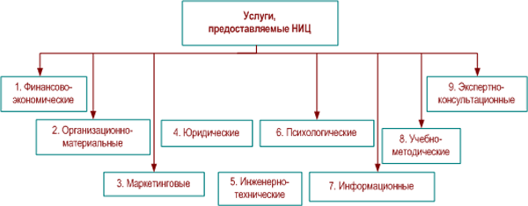
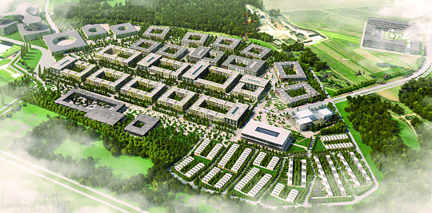
Инновационный центр «Сколково» — современный научно-технологический инновационный комплекс по разработке и коммерциализации новых технологий.
В комплексе будут обеспечены особые экономические условия для компаний, работающих в приоритетных отраслях модернизации экономики России: телекоммуникации и космос, биомедицинские технологии, энергоэффективность, информационные технологии, а также ядерные технологии
Федеральный закон Российской Федерации № 244-ФЗ «Об инновационном центре „Сколково“» 28 сентября 2010 г.

Slide 31
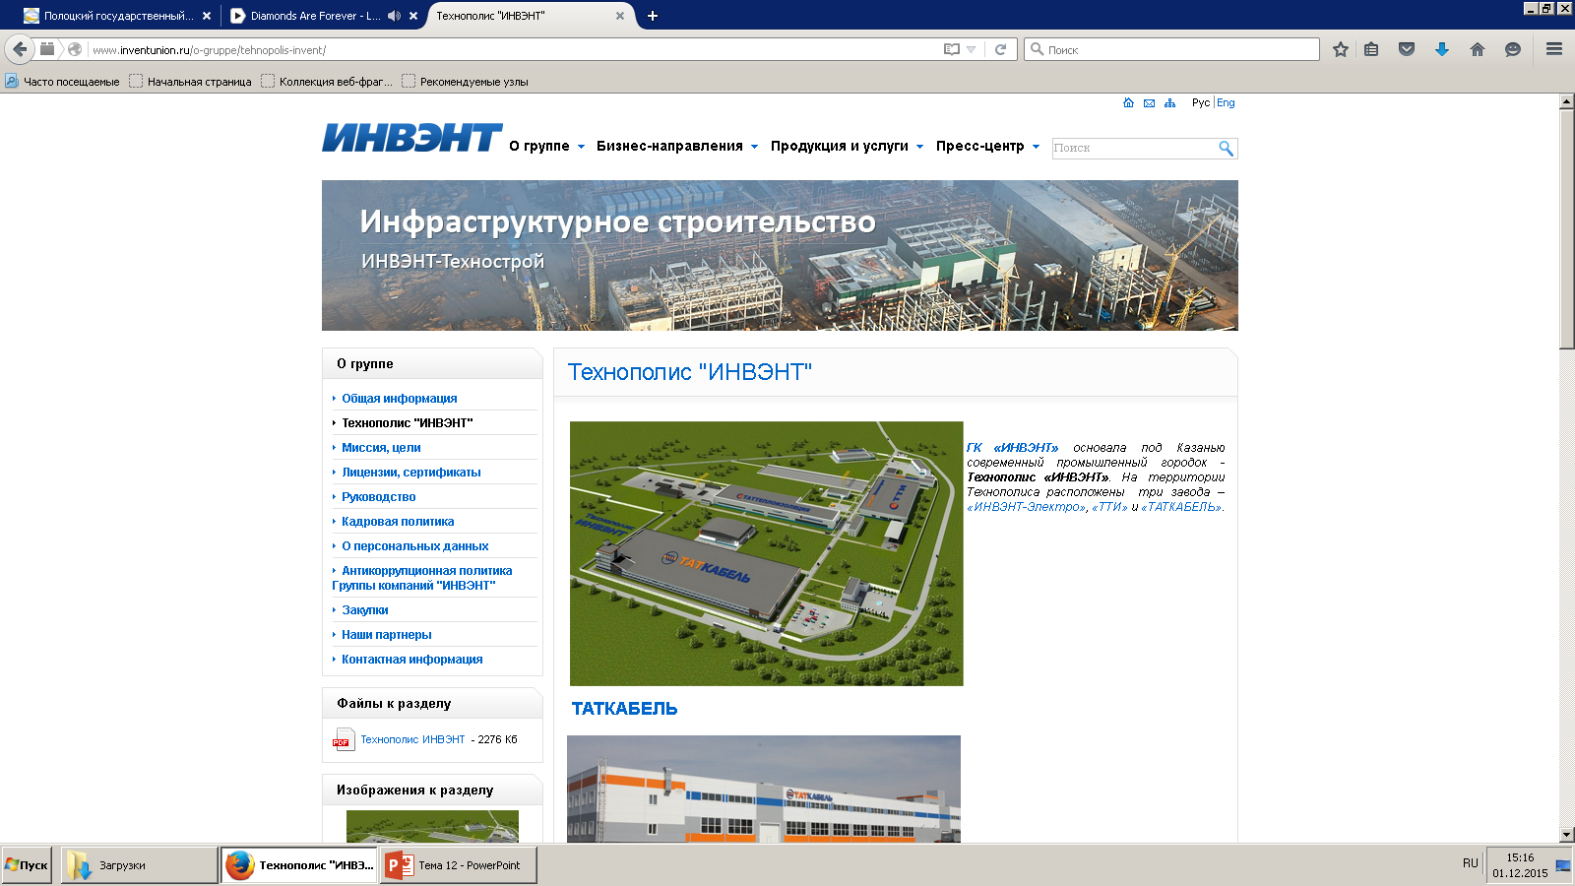

Slide 32
Инфраструктура наукограда - совокупность организаций, обеспечивающих жизнедеятельность населения наукограда.
Наукогра́д — муниципальное образование со статусом городского округа, имеющее высокий научно-технический потенциал, с градообразующим научно-производственным комплексом.
Выделяется семь основных специализаций наукоградов России:
авиа-, ракетостроение и космические исследования;
электроника и радиотехника;
автоматизация, машино- и приборостроение;
химия, химическая физика и создание новых материалов;
ядерный комплекс;
энергетика;
биология и биотехнология.
Федеральный закон от 07.04.1999 № 70-ФЗ "О статусе наукограда Российской Федерации" (принят ГД ФС РФ 18.12.1998)

Slide 33
ФЕДЕРАЛЬНЫЙ ЗАКОН
ОБ ОСОБЫХ ЭКОНОМИЧЕСКИХ ЗОНАХ В РОССИЙСКОЙ ФЕДЕРАЦИИ
22 июля 2005 года № 116-ФЗ
Особая экономическая зона - определяемая Правительством Российской Федерации часть территории Российской Федерации, на которой действует особый режим осуществления предпринимательской деятельности.
Особая экономическая зона не может находиться на территориях нескольких муниципальных образований. Территория ОЭЗ не должна включать в себя полностью территорию какого-либо административно-территориального образования.
На территории ОЭЗ не допускается размещение объектов жилищного фонда.
На территории Российской Федерации могут создаваться особые экономические зоны следующих типов:
1) промышленно-производственные особые экономические зоны;
2) технико-внедренческие особые экономические зоны;
3) туристско-рекреационные особые экономические зоны;
4) портовые особые экономические зоны.

Slide 34
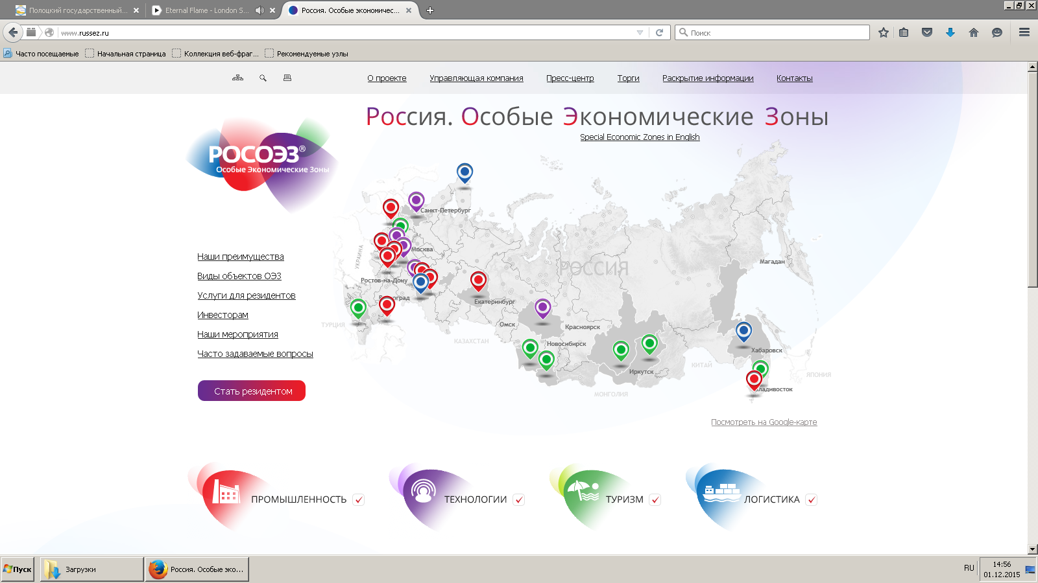

Slide 35
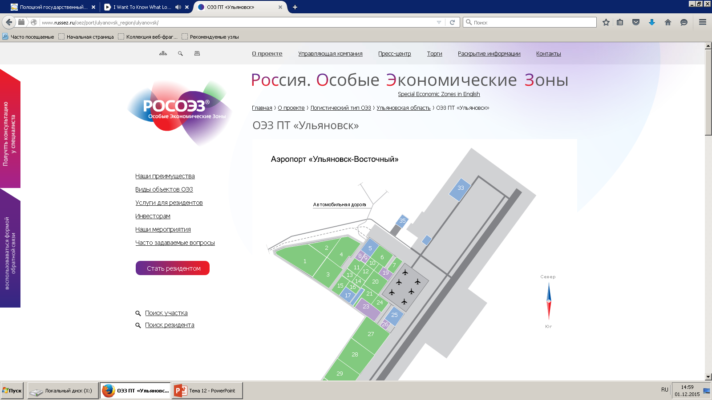

Slide 36
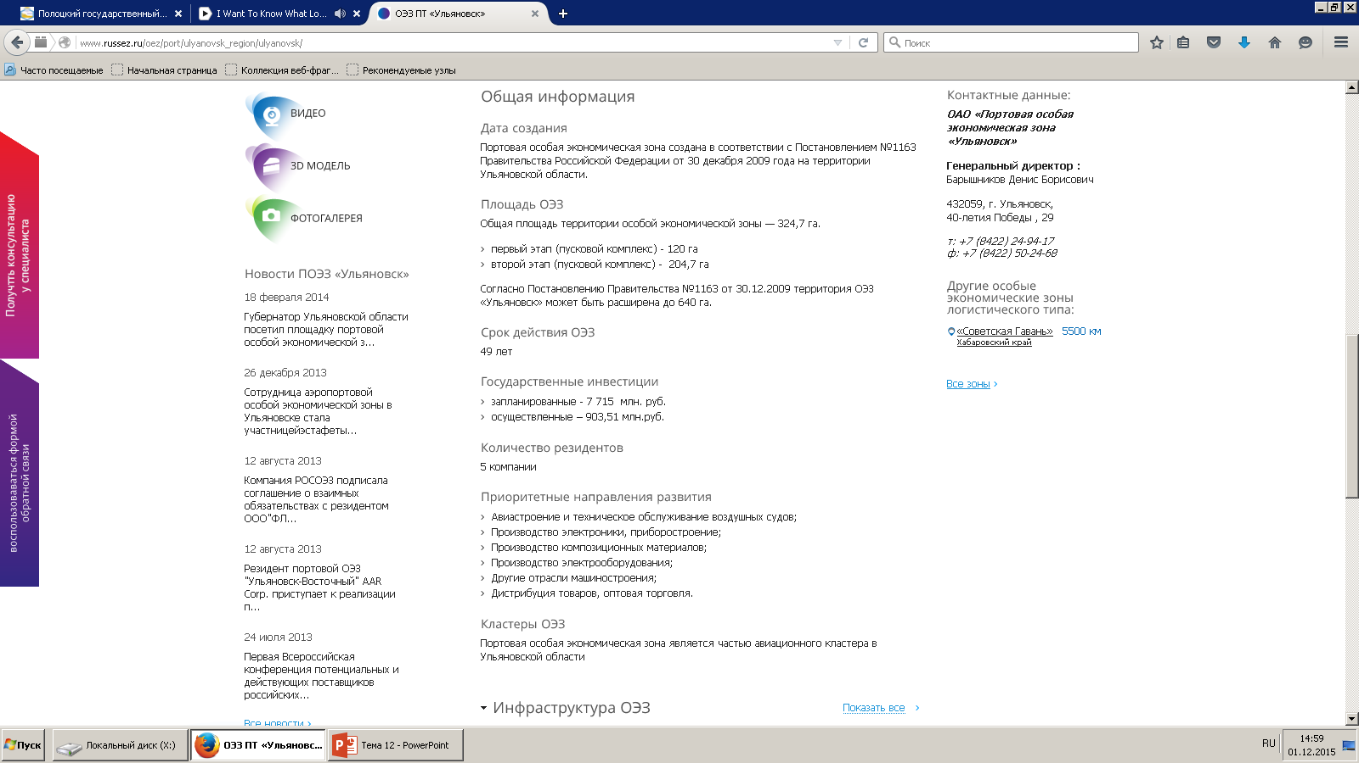

Slide 37
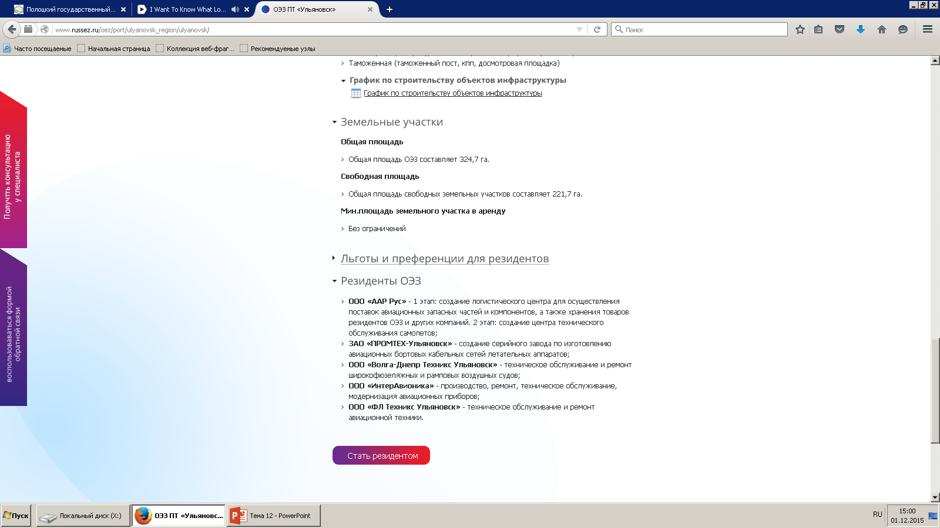

Slide 38
6.3. Современные формы организации инновационной деятельности на предприятии

Slide 39
Наиболее распространенные в мировой практике структурные подразделения предприятий, занимающихся инновационной деятельностью
отделения новых продуктов – самостоятельные подразделения, осуществляющие координацию инновационной деятельности в рамках предприятия в целом, согласование целей и направлений технического развития, наблюдение за ходом разработки новой продукции и ее внедрением, рассмотрение проектов создания новых продуктов;
проектно-целевые группы по проведению научных исследований, разработке и производству новой продукции;
центры развития – новая форма организации инновационного процесса, предполагающая создание хозяйственно самостоятельных подразделений, не связанных с основной сферой деятельности предприятия, для оценки деятельности которых устанавливаются такие показатели, которые на первом этапе внедрения новой продукции стимулируют расширение объемов продаж и способствуют завоеванию рыночных позиций;
отделы НИОКР в производственных подразделениях, которые занимаются разработками, быстро доводят их до стадии освоения, производства и сбыта;
венчурные подразделения, которые организуются на крупных предприятиях на основе создания собственных фондов “рискового капитала”.

Slide 40
Организационная структура управления (ОСУ)
система оптимального распределения функциональных обязанностей, прав и форм взаимодействия между отдельными структурными подразделениями, которые составляют его структуру, и людьми, которые работают в них.
Для управления инновационной деятельностью на предприятии чаще всего используются 2 типа ОСУ
Механистический тип | Органический тип
Четко выраженная иерархия, централизованное принятие решений в верхней части иерархии | Постоянная смена лидеров (групповых или индивидуальных) в зависимости от характера решение проблем
Четко определенная и структурированная для каждого иерархического уровня цель | Задается только для целей общего развития, сформулированы размыто, возможно их варьирование, их изменения, связанные с изменением обстоятельств
Система прав и обязанностей | Система норм и ценностей, которая образуется в процессе дискуссий и переговоров, основное внимание уделяется не на пунктуальное и педантичное выполнение их прав и обязанностей, а на решение конкретных задач
Распределение каждой проблемы на ряд процедур | Процессуальный подход к решению проблем, отсутствие окончательного разделения функций и фиксированной кадровой структуры
Вертикальная система официальных отношений, их лояльность и повиновение | Отношения развиваются как по горизонтали, так и по диагонали между должностными лицами различных рангов, что создает значительные возможности для осуществления и развития творческого потенциала сотрудников
Жесткое распределение трудовых функций | Временное закрепление работы по интегрированным проектным группам

Slide 41
Формирование динамических организационных форм управления инновациями в рамках двух типов ОСУ достигается путем следующих управленческих решений:
1) создание на самом высоком уровне специальных подразделений (советов, комитетов и т.д.) Эти подразделения определяют основные направления инновационной деятельности и представляют руководству соответствующие предложения. В них чаще всего входят руководители производственных подразделений, представители функциональных служб.
2) создание централизованных служб разработки новых продуктов. Их задача заключается в координации инновационной деятельности всех департаментов с целью комплексного подхода к созданию новых продуктов;
3) выделение целевой проектной группы или центра для разработки новой продукции, осуществление проектов. Руководитель такой группы является автором идеи, для реализации которой он набирает команду, обычно от 10 до 15 человек, в профессионализме которой он уверен. В случае успеха, такая группа может стать дочерней фирмой предприятия;
4) создание инженерной конструкторской группы, лаборатории, исследовательского центра, которые являются частью производственных подразделений;
5) создание венчурного подразделения и специальных фондов для стимулирования инноваций;
6) организация консультативной помощи в области инноваций, которую оказывают исследователи, ведущие эксперты, и которые консультируют как руководство предприятия, так и его структурных подразделений;
7) создание специальных лабораторий по проблемам разработки новых технологий.

